Slide 1
기말프로젝트 최종 발표
DNA Reconstructing
컴퓨터공학과 2017112142 하유진
Notes:
안녕하세요 DNA Reconstructing이라는 주제로 발표를 하게 될 하유진입니다.

Slide 2
CONTENTS
1. 프로젝트 개요
2. 프로젝트 구현
3. 결과 및 분석
4. Future Work
5. 구현 환경
Notes:
우선 제 발표 순서는 다음과 같습니다.

Slide 3
프로젝트 개요
Notes:
먼저 프로젝트 개요입니다.

Slide 4

문제 정의 및 데이터 생성
1. 프로젝트 개요
L
M
.
.
.
길이 N Human Genome
Short Read
길이 N My Genome
1% 변이
Notes:
저는 reference 방식으로 myGenome을 재구성하는 것을 선택했습니다. 따라서 길이가 N인 humanGenome과 m개의 L길이 short read를 통해 길이가 N인 myGenome을 재구성할 것입니다.
이 프로젝트를 진행하기 위해 먼저 mygenome을 ACGT로 구성되도록 랜덤으로 생성한 후 L개의 염기 중 총 1% 랜덤한 인덱스에서 변이가 생기도록 하였습니다. 또한 myGenome을 랜덤으로 잘라 short read를 생성했습니다.

Slide 5
프로젝트 구현
Notes:
다음으로 구현내용을 설명드리겠습니다

Slide 6
2. 프로젝트 구현-Benchmark
Mismatch=1
Human Genome
A T A C
Short Read
C A C
Notes:
먼저 저는 벤치마크 알고리즘으로 trivial 알고리즘을 선택했습니다. trivial 알고리즘에서는 read와 human genome을 비교하다가 허용하는 mismatch수를 넘어가면 다음 비교를 진행하고, 허용 mismatch 범위 안에 있다면 findOriginal 배열 위치에 넣어주었습니다.

Slide 7
2. 프로젝트 구현-Benchmark
Mismatch=2
Human Genome
A T A C
Short Read
C A C

Slide 8
2. 프로젝트 구현-Benchmark
Mismatch=3
Human Genome
A T A C
Short Read
C A C

Slide 9
2. 프로젝트 구현-Benchmark
Mismatch=1
Human Genome
A T A C
Short Read
C A C

Slide 10
2. 프로젝트 구현-Benchmark
Mismatch=1
Human Genome
A T A C
Short Read
C A C

Slide 11
2. 프로젝트 구현-Benchmark
Mismatch=1
Human Genome
A T A C
Short Read
C A C
findOriginal
C A C

Slide 12
2. 프로젝트 구현-BWT
T=“TACGC”
1) BWT_T 생성
5 | $
4 | C | $
3 | G | C | $
2 | C | G | C | $
1 | A | C | G | C | $
0 | T | A | C | G | C | $
5 | $
1 | A | C | G | C | $
4 | C | $
2 | C | G | C | $
3 | G | C | $
0 | T | A | C | G | C | $
정렬
Notes:
다음으로는 BWT 알고리즘입니다. BWT 알고리즘을 사용하기 위해서는 우선 BWT_T를 찾아야 됩니다.
BWT_T를 찾기 위해 원래는 N*N크기의 테이블이 필요하지만 이 프로젝트에서는 N이 엄청 크기때문에 접미사만 저장하는 suffix array를 사용했습니다. T=“TACGC”일 때 suffix array를 정렬하면 다음과 같습니다.
// 단어 비교시 O(N) , 정렬시 O(NlogN)

Slide 13
2. 프로젝트 구현-BWT
T=“TACGC”
 | sf | F | BWT_T(L)
0 | 5 | $ | C
1 | 1 | A | T
2 | 4 | C | G
3 | 2 | C | A
4 | 3 | G | C
5 | 0 | T | $
suffix array를 통해
접미사가 위치하는 인덱스들 저장
“BWT_T 찾기”
(sf[i]-1)%length
Notes:
정렬이 된 suffix array를 실제 접미사가 위치하는 인덱스만 sf배열에 저장합니다.
이 sf 배열을 통해 F와 BWT_T를 알 수 있습니다.

Slide 14
T=“TACGC”
2. 프로젝트 구현-BWT
2) Read 찾기
Tally 테이블
 | sf | F | BWT_T
0 | 5 | $ | C
1 | 1 | A | T
2 | 4 | C | G
3 | 2 | C | A
4 | 3 | G | C
5 | 0 | T | $
A | C | G | T
0 | 1 | 0 | 0
0 | 1 | 0 | 1
0 | 1 | 1 | 1
1 | 1 | 1 | 1
1 | 2 | 1 | 1
1 | 2 | 1 | 1
Last 배열
A | C | G | T
1 | 3 | 4 | 5
Notes:
이제 Read를 탐색해야 되는데 read의 위치를 더 빠르게 찾기 위해 다음과 같은 data를 추가적으로 생성합니다. 먼저 tally table은 BWT_T에서 어떤 염기가 나오는지 그 개수를 누적해서 저장한 테이블이고,
last 배열은 F에서 각 염기가 마지막으로 나오는 인덱스를 저장한 배열입니다.

Slide 15
T=“TACGC”
2. 프로젝트 구현-BWT
(1) mismatch 없을 때
Tally 테이블
Last 배열
 | sf | F | BWT_T
0 | 5 | $ | C
1 | 1 | A | T
2 | 4 | C | G
3 | 2 | C | A
4 | 3 | G | C
5 | 0 | T | $
A | C | G | T
0 | 1 | 0 | 0
0 | 1 | 0 | 1
0 | 1 | 1 | 1
1 | 1 | 1 | 1
1 | 2 | 1 | 1
1 | 2 | 1 | 1
A | C | G | T
1 | 3 | 4 | 5
start = last[1]+1=4
end = last[2] = 4
next=tally[4][1]+last[0]=3
read = “ACG”일 때 G 탐색
Notes:
이제 read를 탐색해보겠습니다. 먼저 mismatch가 없는 경우입니다.
먼저 read의 맨 마지막 문자인 G를 탐색합니다. G가 F에서 나오는 범위를 찾기 위해 last배열을 이용해
start와 end 값을 설정해줍니다. 따라서 G는 index 4에 위치한다는 것을 알 수 있습니다.
BWT_T에서 index가 4인 곳을 따라가면 G앞에 C가 존재한다는 것을 알 수 있습니다.
tally table을 따라가면 현재까지 C가 2번 나왔다는 것과 rank=2인 C라는 것을 알 수 있습니다.
이제 그 C의 위치는 tally 테이블 값과 A의 last배열 값을 더한 값입니다.

Slide 16
T=“TACGC”
2. 프로젝트 구현-BWT
Tally 테이블
Last 배열
 | sf | F | BWT_T
0 | 5 | $ | C
1 | 1 | A | T
2 | 4 | C | G
3 | 2 | C | A
4 | 3 | G | C
5 | 0 | T | $
A | C | G | T
0 | 1 | 0 | 0
0 | 1 | 0 | 1
0 | 1 | 1 | 1
1 | 1 | 1 | 1
1 | 2 | 1 | 1
1 | 2 | 1 | 1
A | C | G | T
1 | 3 | 4 | 5
next=tally[3][0]=1
read = “ACG”일 때 C 탐색
Notes:
마찬가지로 C앞에 A가 존재한다는 것을 알 수 있고, 그 A의 위치를 tally table을 통해 구할 수 있습니다

Slide 17
T=“TACGC”
2. 프로젝트 구현-BWT
Tally 테이블
Last 배열
 | sf | F | BWT_T
0 | 5 | $ | C
1 | 1 | A | T
2 | 4 | C | G
3 | 2 | C | A
4 | 3 | G | C
5 | 0 | T | $
A | C | G | T
0 | 1 | 0 | 0
0 | 1 | 0 | 1
0 | 1 | 1 | 1
1 | 1 | 1 | 1
1 | 2 | 1 | 1
1 | 2 | 1 | 1
A | C | G | T
1 | 3 | 4 | 5
 | A | C | G
read = “ACG”일 때 A 탐색
Notes:
탐색이 완료되고 1을 따라 sf배열을 보면 1이므로, A가 문자 “TACGC”에서 index 1에 위치한다는 것을 알 수 있고, 그 위치에 ACG를 넣어줍니다.

Slide 18
T=“TACGC”
2. 프로젝트 구현-BWT
(1) mismatch 있을 때
Tally 테이블
Last 배열
 | sf | F | BWT_T
0 | 5 | $ | C
1 | 1 | A | T
2 | 4 | C | G
3 | 2 | C | A
4 | 3 | G | C
5 | 0 | T | $
A | C | G | T
0 | 1 | 0 | 0
0 | 1 | 0 | 1
0 | 1 | 1 | 1
1 | 1 | 1 | 1
1 | 2 | 1 | 1
1 | 2 | 1 | 1
A | C | G | T
1 | 3 | 4 | 5
start = last[1]+1=4
end = last[2] = 4
BWT_T[4] != T → mismatch=1
next=tally[4][1]+last[0]=3
read = “ATG”일 때 G 탐색
Notes:
다음으로는 mismatch가 발생한 경우입니다.
앞의 경우와 마찬가지로 탐색해 나가다가 mismatch가 발생하면 1증가시켜주고,
mismatch 발생 여부와 상관없이 이어서 탐색합니다

Slide 19
T=“TACGC”
2. 프로젝트 구현-BWT
Tally 테이블
Last 배열
 | sf | F | BWT_T
0 | 5 | $ | C
1 | 1 | A | T
2 | 4 | C | G
3 | 2 | C | A
4 | 3 | G | C
5 | 0 | T | $
A | C | G | T
0 | 1 | 0 | 0
0 | 1 | 0 | 1
0 | 1 | 1 | 1
1 | 1 | 1 | 1
1 | 2 | 1 | 1
1 | 2 | 1 | 1
A | C | G | T
1 | 3 | 4 | 5
mismatch=1
next=tally[3][0]=1
read = “ATG”일 때 T 탐색

Slide 20
T=“TACGC”
2. 프로젝트 구현-BWT
Tally 테이블
Last 배열
 | sf | F | BWT_T
0 | 5 | $ | C
1 | 1 | A | T
2 | 4 | C | G
3 | 2 | C | A
4 | 3 | G | C
5 | 0 | T | $
A | C | G | T
0 | 1 | 0 | 0
0 | 1 | 0 | 1
0 | 1 | 1 | 1
1 | 1 | 1 | 1
1 | 2 | 1 | 1
1 | 2 | 1 | 1
A | C | G | T
1 | 3 | 4 | 5
mismatch=1
 | A | T | G
read = “ATG”일 때 A 탐색
Notes:
최종적으로 read 탐색이 끝나고 mismatch가 허용되는 범위 안이므로
read의 위치로 선택합니다.

Slide 21
결과 및 분석
Notes:
다음으로는 결과 및 분석입니다

Slide 22
시간, 공간적 측면
L=30, M=20000, D=2
N | 100 | 1000 | 10000 | 30000 | 60000
BWT | 0.022s | 0.146s | 1.419s | 5.202s | 16.955s
Trivial | 0.155s | 2.057s | 21.437s | 64.158s | 127.33s
시간
BWT_TA | Sf | Tally | Last
O(N*N) | O(N) | O(4N)=O(N) | O(4)=O(1)
공간

Slide 23
L=30, M=20000, D=2
N의 변화
Notes:
먼저 L=30, M=2만, D=2일 때 N의 변화에 따른 정확도 및 실행시간 변화입니다.
trivial, BWT 모두 정확도가 97%이상으로 별 차이가 나지 않습니다.
하지만 실행시간에서는 N이 만을 넘어가는 순간부터 trivial의 실행시간이 급격히 증가해서
BWT가 더 효율이 좋다는 것을 확인할 수 있습니다.

Slide 24
L=30, N=30000, D=2
M의 변화
Notes:
다음으로 L=30, N=3만, D=2일 때 M에 따른 정확도 및 실행시간 변화입니다.
아주 미세하지만 M(read의 개수가 많아질수록) 두 알고리즘 모두 정확도가 높아지는 것을 볼 수 있습니다.
하지만 M이 커질수록 실행시간은 증가했습니다.

Slide 25
Future Work
Notes:
다음으로는 Future Work입니다.

Slide 26
4. Future Work
+ 실행 시간 단축
많은 메모리 사용
Read를 탐색하는 과정에서 마지막 문자의 mismatch를 고려하지 않음
suffix array를 sorting하는 과정에서 많은 시간 소요
read의 마지막 문자가 mismatch인 경우 그 전 문자를 탐색하는 방법
2. suffix array 정렬 시 문자열을 1,2,4길이의 단위로 확인하며 정렬
→ 정렬시간 줄이기
Notes:
제 알고리즘은 실행시간은 단축시켰지만 read를 탐색하는 과정에서 마지막 문자의 mismatch를
고려하지 못했다는 점, suffix array를 sorting하는 과정에서 100%활용하지 못했다는 점에서 단점이 있습니다.
따라서 read의 마지막 문자가 mismatch일 경우 그 전 문자를 탐색하는 방법을 통해 정확도를 높이고 suffix array 정렬시 문자열을 1,2,4길이 단위로 확인하며 정렬하는 방법을 통해 정렬하는데 걸리는 시간을 줄여야 합니다.

Slide 27
구현 환경

Slide 28
5. 구현 환경
Window 10, Intel(R) Core™ i5-8265U CPU
RAM : 8.00GB

Slide 29
Q&A

Slide 30
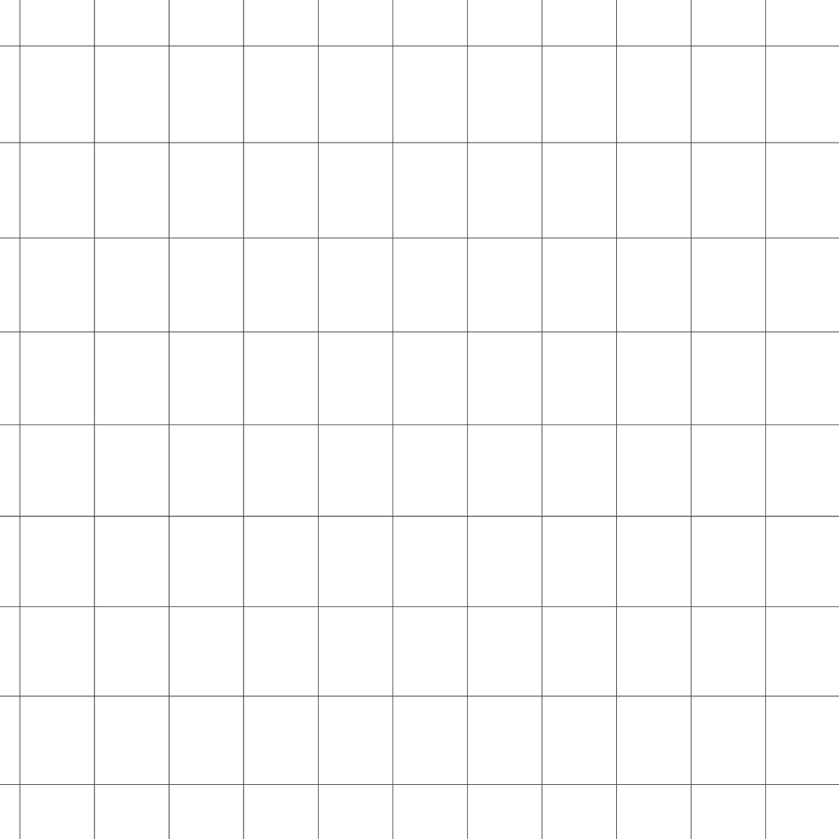
Thank you

